Slide 1


CHÀO MỪNG CÁC CON
ĐẾN VỚI TIẾT HỌC

Slide 2
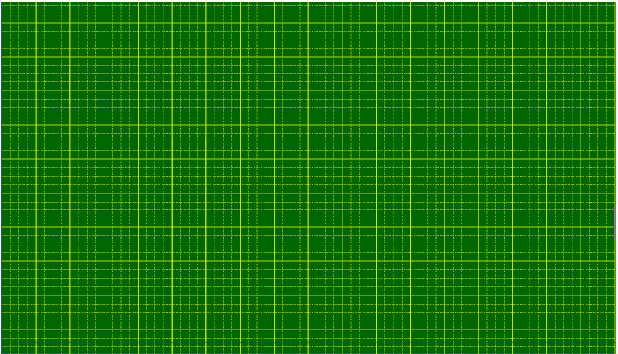
Thứ hai ngày 18 tháng 10 năm 2021
Toán
Bài 11: Phép trừ (qua 10) trong PV 20
(tiết 5)

Slide 3


Mục tiêu
Thực hiện được phép cộng phép trừ qua 10 đã học
Giải và trình bày được bài giải của bài toán có lời văn liên quan đến phép trừ qua 10 trong phạm vi 20

Slide 4

1
Số?
13 – 8 =
?
5
15 – 7 =
?
8
11 – 6 =
?
5
17 – 8 =
?
9
18 – 9 =
?
9
14 – 5 =
?
9
12 – 4 =
?
11 – 8 =
8
?
3
Notes:
Gọi HS đọc đề
Đề bài yêu cầu gì?
Cho HS làm bài
Chữa bài qua chat trên Zoom
Chốt: Bài tập củng cố cho CM những phép tính trừ qua 10 đã học

Slide 5
2
Tính.
7 + 5 =
5 + 7 =
12 – 7 =
12 – 5 =
b) 8 + 6 =
6 + 8 =
14 – 8 =
14 – 6 =
c) 9 + 8 =
8 + 9 =
17 – 9 =
17 – 8 =
12
12
5
7
14
14
6
8
17
17
8
9
Notes:
Gọi HS đọc đề
Đề bài yêu cầu gì?
HD HS làm mẫu cột a)
Y/ c HS tính 7+5 =?
Gọi HS nêu tính chất giao hoán của phép cộng: Khi đổi chỗ các số hạng trong một tổng thì tổng không đổi
Gọi HS tính 12 – 7=? – Nhận xét các thành phần của phép trừ vs thành phần của phép cộng
Một phép tính cộng ta hình thành được mấy phép tính trừ? Vậy: mối quan hệ giữa phép cộng và phép trừ là gì?
Chốt: Khi làm bài Các con chỉ cần tính phép cộng đầu tiên sau đó sử dụng tính chất Giao hoán và mối quan hệ giữa phép cộng và phép trừ để có ngay kết quả của các phép tính còn lại
- Cho HS làm bài theo cột.
Chữa bài miệng
Chốt: Bài tập 2 đã củng cố cho các con tính chất Giao hoán và mối quan hệ giữa phép cộng và phép trừ

Slide 6
3
Tính nhẩm.
13 – 3 – 4 =
13 – 7 =
b) 15 – 5 – 3 =
15 – 8 =
c) 14 – 4 – 1 =
14 – 5 =
6
7
9
6
7
9
4
Số?
18
15
– 7
– 9
?
9
+ 6
8
?
?
Notes:
Bài 3:
So sánh kết quả của phép tính 13 - 3 - 4 và 13 – 7 (13 - 3 - 4 = 13 - 7 )
Vì sao (Vì cùng bằng 6)
Chốt: Con thấy 13 - 3 - 4 = 13 - 7 Vì cùng bằng 6 vì vậy ta có thể tính nhẩm 13 - 3 - 4 để tìm kết quả của 13 – 7
Và với bài tập số 3, các con đã tìm hiểu them một cách tính nhẩm khác với cách tính nhẩm đã học đối với phép trừ qua 10 trong phạm vi 20
Bài 4:
- Gọi học sinh đọc đề
- gọi học sinh Nêu yêu cầu của bài: tìm số thích hợp với dấu hỏi chấm trong ô
- cho học sinh làm bài
- Chữa bài
Chốt: Củng cố các phép cộng phép trừ đã học

Slide 7
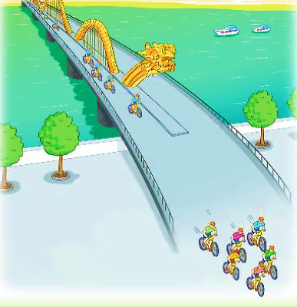
5
Có 15 vận động viên đua xe đạp, 6 vận động viên đã qua cầu.
Hỏi còn bao nhiêu vận động viên chưa qua cầu?
Tóm tắt:
Có : 15 vận động viên
Đã qua cầu : 6 vận động viên
Còn lại : … vận động viên?
Bài giải
Số vận động viên chưa qua cầu là:
15 – 6 = 9 (vận động viên)
Đáp số: 9 vận động viên.
Notes:
Gọi HS đọc bài toán
Giáo viên hướng dẫn học sinh tìm hiểu đề bài:
đề bài cho biết gì? để bài hỏi gì?
gọi học sinh tóm tắt bài toán
yêu cầu học sinh làm bài vào vở
chữa bài của azota
Chốt bài tập 5 cùng cố cách giải và trình bày bài giải của bài toán có lời văn liên quan đến phép trừ qua 10 trong phạm vi 20 và bài tập số 5 là bài học cuối cùng của tiết học toán ngày hôm nay trước khi kết thúc tiết học, con cho cô biết, hôm nay chúng mình học bài gì?
Bây giờ các con hãy cùng nhìn lại mục tiêu của tiết học để đánh giá xem mình đã đạt được những mục tiêu nào?
Chuyển mục tiêu
Dặn dò chuẩn bị tiết học tiếp theo

Slide 8
Mục tiêu
Thực hiện được phép cộng phép trừ qua 10 đã học
Giải và trình bày được bài giải của bài toán có lời văn liên quan đến phép trừ qua 10 trong phạm vi 20
8

Slide 9








HẸN GẶP LẠI

